Slide 1
ИСКУССТВО МСТЁРЫ
Русские народные промыслы
подготовила Кудрявцева Л.А.

Slide 2
Мстёра - край нехоженых лесов и полевых цветов, особый, живущий своей необычной жизнью цветистый мир красок и образов. В самом названии "Мстёра" звучит что-то былинное, сказочное. Здесь своеобразная полусказочная природа.

Slide 3
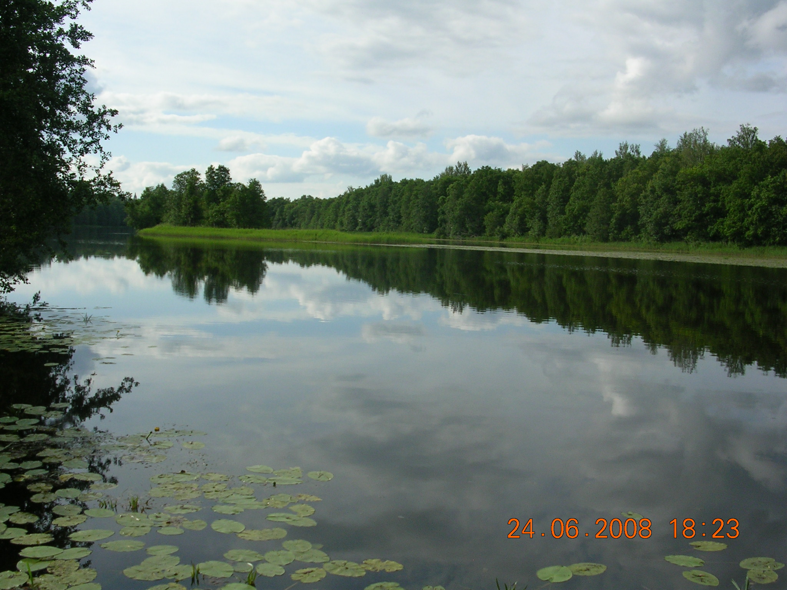
Имя поселку дала река Мстёрка - до начала 20-го века поселение называлось Богоявленской слободой - по имени местного Богоявленского храма.

Slide 4
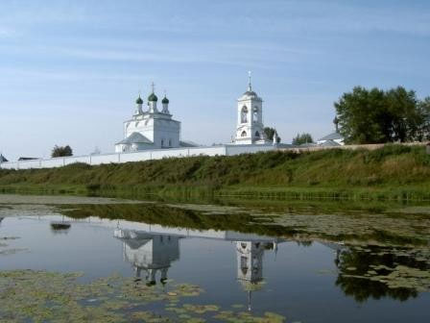
Свято-Богоявленский монастырь в поселке Мстера.

Slide 5
Во Мстёре «всё пропитано тайной...». Вот, например, люди...Они здесь на редкость приветливы и отзывчивы. -
Так уж исстари здесь повелось, что люди здесь передавали своё мастерство близким по духу - ученикам, родственникам, и секреты ремесла сохраняются по сию пору.
Здесь в каждом доме живут творческие люди, мастера вышивки, лаковой миниатюры, ювелиры. Представляете?! Что ни дом, то два - три лауреата какой-нибудь премии, а то и заслуженный или даже народный художник. Такие вот традиции...

Slide 6
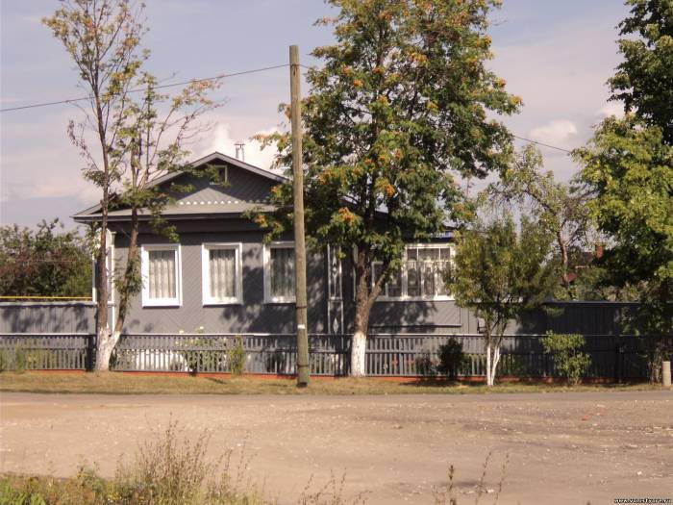

Slide 7
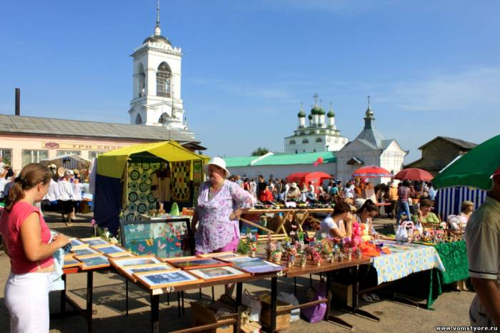

Slide 8
Сама по себе живописная природа Мстёры располагает к творческой деятельности. Наверно именно поэтому в посёлке столько художников, поэтов и просто творческих людей.

Slide 9
Мстерские мастера выпускают разные по формам и размерам шкатулки, ларцы, пудреницы, очечники, серебряную посуду, занимаются вышивкой, иконописью ,расписывают игрушки для детей.

Slide 10
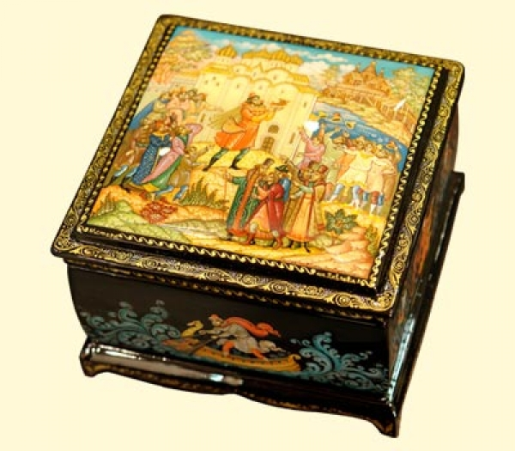
Мстёрские
шкатулки

Slide 11
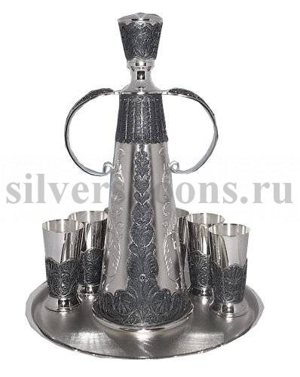
Мстёрская серебряная посуда

Slide 12
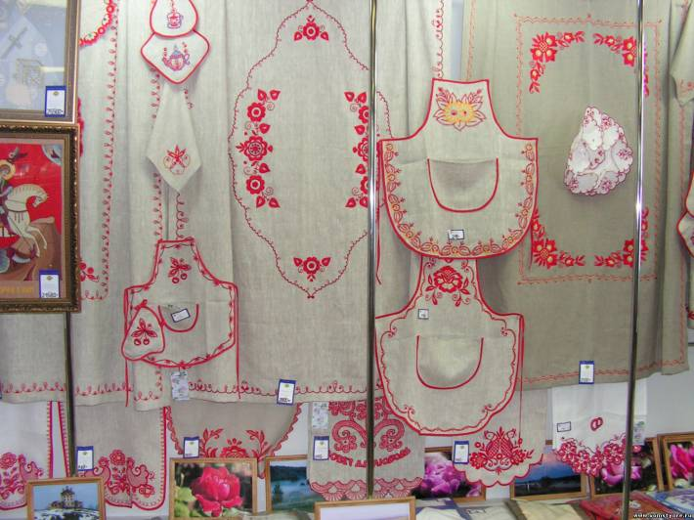
Мстёрская вышивка

Slide 13
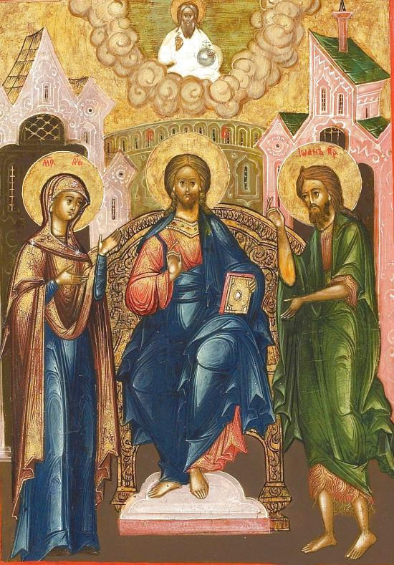

Slide 14
В тематике преобладают русские народные сказки, бытовые сюжеты, исторические и архитектурные памятники. Действие в мстерских миниатюрах происходит на фоне сказочного гористого или среднерусского ландшафта, местного пейзажа.

Slide 15
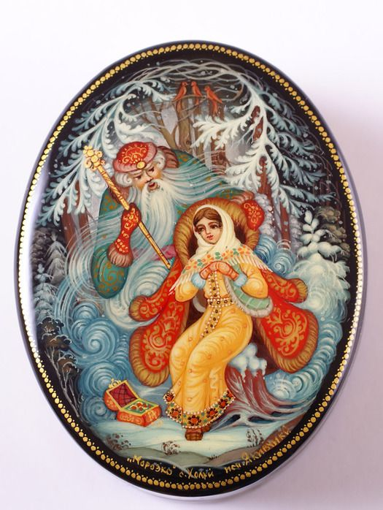

Slide 16
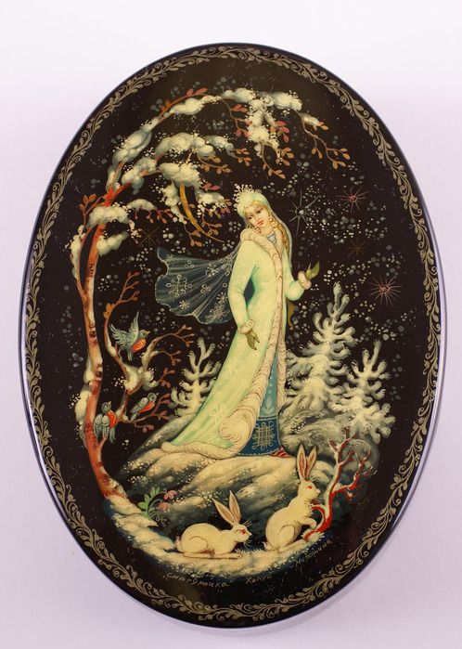

Slide 17
Цветовая гамма Мстерской школы - голубовато-серебристая, охристо-желтая и красная. В изделиях сочетаются растительные и геометрические узоры.

Slide 18
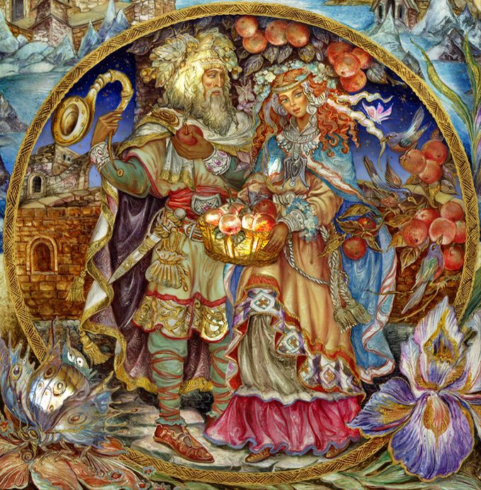

Slide 19
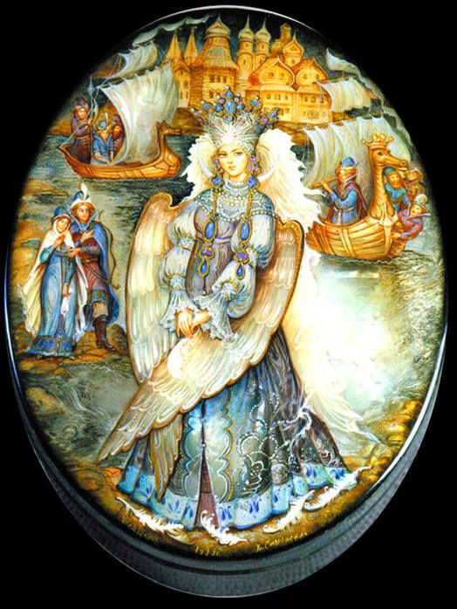

Slide 20
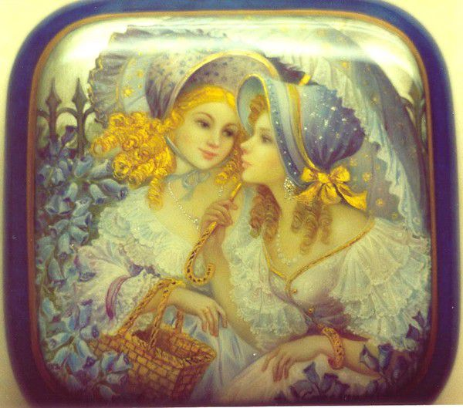

Slide 21
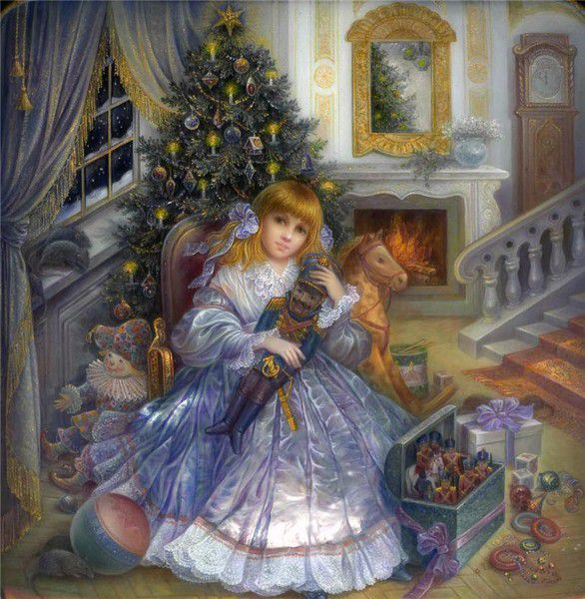

Slide 22
Мстерский стиль характеризуется также своим пониманием композиции: она всегда строится в пейзаже, на цветных фонах, во взаимодействии с живыми существами – человеком, животными и птицами.

Slide 23
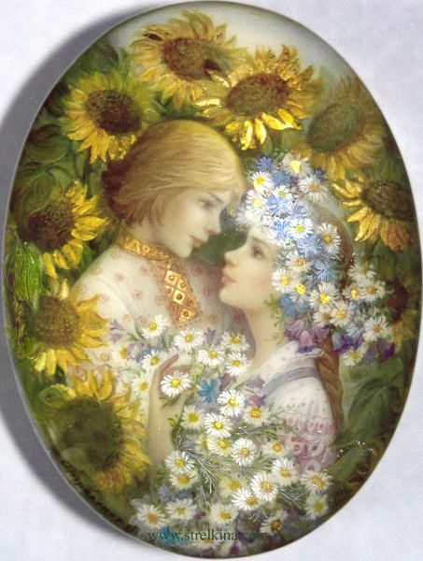

Slide 24
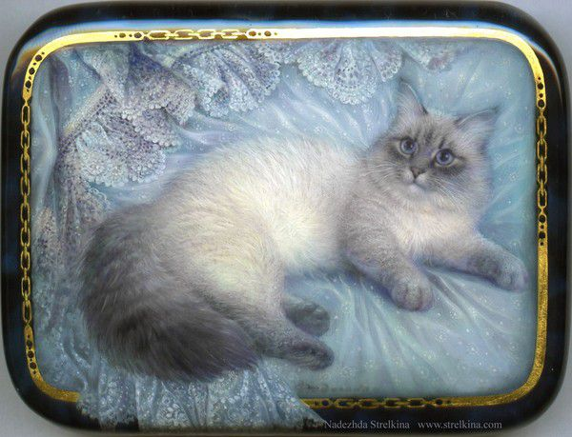

Slide 25
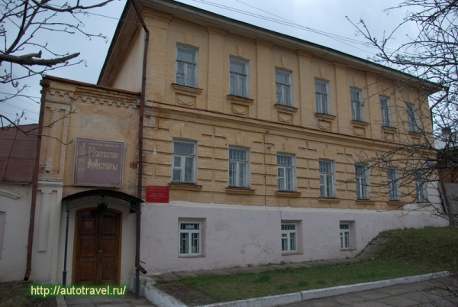
Во Мстёре есть свой музей, где представлены лучшие работы мастеров за много лет.

Slide 26
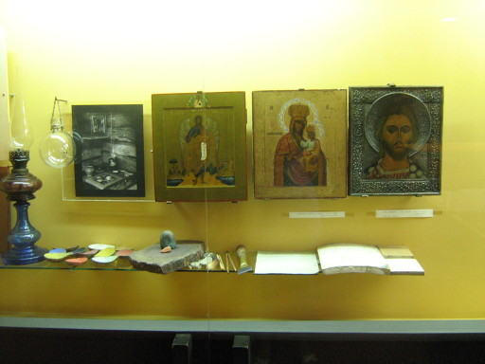

Slide 27
